Slide 2
Haridus ja ajalugu
Varia
Kultuur ja sport
Poliitika ja meedia
Kodukant
Pildi- ja videoküsimus
Eri

Slide 3
Haridus ja ajalugu

Slide 4
Haridus ja ajalugu
1.1 Lisaks Kadrina mälestuskaljule lasti 1941. aastal õhku veel üks Kadrina vallas asuv monument, mis taasavati 23. juunil 2021. Sellest pole säilinud ühtegi pilti, kuid nüüd asub selle asemel rist. Kus see asub?
1.2 Millal toimus Läsna esmamainimine?
1.3 1905. aastal toimunud rahutuste käigus said teadaolevalt kannatada ka kaks tänapäeval Kadrina vallas asuvat mõisa. Pole siiski teada, mil määral mõisad kannatada said. Võis olla, et põlesid vaid hein, põhk, vili või mets. Millised mõisad said 1905. aastal kannatada?
1.4 Mis aastast alates on Õnne Kiviperk Vohnja Lasteaed-Algkooli juhtinud?

Slide 5
Haridus ja ajalugu
1.5 Kes on see legendaarne koolijuhataja (1877 – 1935), kes sündis Kadrina kihelkonnas? Ta õppis 1886–1894 Palmse ministeeriumikoolis ja 1894–1898 Tartu Õpetajate Seminaris. Ta oli ka Asutava Kogu ning Riigikogu liige (1920-1931). Tema vend on koos abikaasaga maetud Kadrina kalmistule, ta ise on maetud Tallinna Rahumäe kalmistule.
1.6 Millisest mõisast eraldati 1696. aastal Arbavere mõis?
1.7 Mitu lasteaeda tegutseb Kadrina vallas?

Slide 6
Varia

Slide 7
Varia
2.1 Kelle kodumaja oli Hulja sovhoosi kontoriks kuni kontor-klubi valmimiseni 1972. aastal?
2.2 Vandu külast pärit Otto Strandman sündis 30. novembril 1875. Kes oli see maailmakuulus poliitik, kes sündis täpselt aasta enne ehk 30. novembril 1874?
2.3 Millal avati Jõepere lahingu mälestusmärk?
2.4 Kus asub ainus Kadrina vallas inimeste transpordiks mõeldud töötav lift?

Slide 8
Varia
2.5 Kes on see Sakussaarelt pärit Kadrina Keskkooli vilistlane, kes on kolmekordne Eesti meister fitnessis. Ta on ka Gym! jõusaalide keti tegevjuht.
2.6 Mitu Kadrina kihelkonnas asunud mõisa on teisel pool Tallinn-Narva maanteed?
2.7 Mis nime kandis siin piirkonnas eksisteerinud muinaskihelkond?

Slide 9
Õiged vastused

Slide 10
Haridus ja ajalugu
1.1 Ristamäel.
1.2 1511.
1.3 Neeruti ja Udriku.
1.4 2010.
1.5 Jakob Westholm.
1.6 Hulja mõisast.
1.7 2 – Kadrinas ja Vohnjas.

Slide 11
Varia
2.1 Rudolf Penno.
2.2 Winston Churchill.
2.3 20. august 2017.
2.4 Kolu veskis.
2.5 Ats Lahi.
2.6 Ainult Palmse mõis.
2.7 Repel.

Slide 12
Kultuur ja sport

Slide 13
Kultuur ja sport
3.1 Mis aastal loodi Neeruti Mõisateater?
3.2 Suvel 2024 toimus Kadrina valla külade võrkpalli turniir. Kokku toimus 3 mängu. Kus need toimusid?
3.3 12. mail 2024 toimus 21 kilomeetri pikkune Loobu jõe poolmaraton, millest võttis osa 90 osalist. Mitmendat korda see toimus?
3.4 Suvel 2003 etendati Neerutis ,,Kalevipoega''. Samal ajal tegeles Aivar Simson rahvuskangelase kujuga. Kive toodi kohale üle Eesti. Kahe konkreetse inimese käik on koomiksina kujutatud Neerutis infotahvlil. Kelle?

Slide 14
Kultuur ja sport
3.5 22. juunil 2024 toimus Võduvere XVII kokkutulek. Kes tegi seal muusikalise etteaste?
3.6 29. aprillil 2023 esietendus Läsna rahvamajas ,,Elu ja armastus''. 2016. aastal mängiti teatri poolt samuti üht Tammsaare ainetel põhinevat etendust. Millist?
3.7 Mis nime kannab Kristjan Pärnamäe film, mille linastused toimusid 2020. aastal Läsnal ja Kadrinas?

Slide 15
Poliitika ja meedia

Slide 16
Poliitika ja meedia
4.1 11. jaanuaril 2025 toimusid president Arnold Rüütli matused. Ülekandeid sai jälgida ETV-s, Vikerraadios ja ERR-i portaalis. Ülekandeid kommenteerisid Kaja Kärner ja Reimo Sildvee. Kaja Kärneri emapoolne onu langes 1944. aastal 18-aastaselt Pääskülas. Teine onu on....
4.2 Mitmendat aastapäeva tähistab sel aastal Kadrina vald?
4.3 30. novembril möödub Otto Strandmani sünnist 150 aastat. Kes oli see riigivanem (1924-1925), kelle sünnist möödus 16. jaanuaril 2025 155 aastat?
4.4 See Undla valla juurtega mees (1930 – 2016) põgenes perega 1944. a Rootsi. 20. juuni 1990 – 15. september 1992 oli ta viimane Vabariigi Valitsuse eksiilis juht. Kes?

Slide 17
Poliitika ja meedia
4.5 15. juunil 2022 käidi Kadrina vallas salvestamas TV3 saadet ,,Kurvist kurvi''. Milliseid kohti külastati väljaspool Kadrina alevit? (2)
4.6 VIROLi eestvõtmisel valmisid mõned kuud tagasi Lääne-Virumaa valdasid tutvustavad videoklipid, mille eesmärgiks on meelitada inimesi siia elama või selleks, et vallakodanik tunneks uhkust, et elab just siin. VIROL jättis omavalitsustele sisulise poole pealt vabad käed, ühtset narratiivi looma ei hakatud, seega otsustas Kadrina vald minna sootuks oma teed ja rääkida oma lugu läbi lühifilmi. Mis nime kannab Kadrina valda tutvustav videoklipp?
4.7 Kes on Võduvere külavanem?

Slide 18
Õiged vastused

Slide 19
Kultuur ja sport
5.1 2018.
5.2 Vohnja mõisa pargis, Kihleveres kortermajade vahel ja Ridaküla seltsimaja pargis.
3.3 Neljandat korda.
3.4 Arnold ja Ingrid Rüütel.
3.5 Karl Meos.
3.6 ,,Kõrboja peremees''.
3.7 ,,Küla, kus asus linn''.

Slide 20
Poliitika ja meedia
4.1 Arvo Kruusement.
4.2 33.
4.3 Jüri Jaakson.
4.4 Enno Penno.
4.5 Kiku küla kiiking ja Pariisi tall.
4.6 ,,Vares ja vari''.
4.7 Ülo Kais.

Slide 21
Kodukant

Slide 22
Kodukant
5.1 Septembris 2018 kirjutab Kodukant, et Salda küla sai omale lipumasti. 1976. aastal sai küla endale nimeks Salda. Mis nime kandis küla enne?
5.2 Novembris 2016 kirjutab Kodukant, et Ama küla sai naabrivalve. Mitmes külas oli enne Ama Kadrina vallas naabrivalve?
5.3 Jaanuaris 2020 kirjutab Kodukant, et 2018. aasta suvel alustanud kõrgustest töötamise seadmeid rentiv ettevõte Tõsta OÜ tegeleb peamiselt küll Harjumaal Sakus, kuid sai alguse ühest Kadrina valla külast. Millisest?
5.4 Augustis 2018 kirjutab Kodukant, et jutustati Neeruti lugu. Kes jutustas?

Slide 23
Kodukant
5.5 Augustis 2016 kirjutab Kodukant, et tulemas on Neeruti Seltsi ja Viru Instituudi konverents. Mis nime see kandis?
5.6 Jaanuaris 2024 kirjutab Kodukant aasta tegijate nominentidest. Viie parima hulka kuuluvad Leegi Brigitte Kais, Vahur Leemets, Rein Sikk, Andres Nukk ning viies nominent tegutseb väljaspool Kadrina alevit. Kes?
5.7 Jaanuaris 1993 kirjutab Kodukant humoorikalt, et uus aasta toob suuri muutusi Kadrina vallas. Nimelt avatakse juba aprilli alguses transpordiliin, mis hakkab teenindama miljoneid virumaalasi. Marsruut avatakse liinil Kadrina-Kadapiku-Tirbiku-Kihlevere-Võipere-Vatku-Kadrina. Mille avamisest tehti humoorikas artikkel?

Slide 24
Pildi- ja videoküsimus

Slide 25
6.1 Mis aastast pärineb see foto?

Slide 26
6.2 Mis hoonega on tegu?

Slide 27
6.3 Mis hoonega on tegu?

Slide 28
6.4 Kus asus selline ehitis?

Slide 29
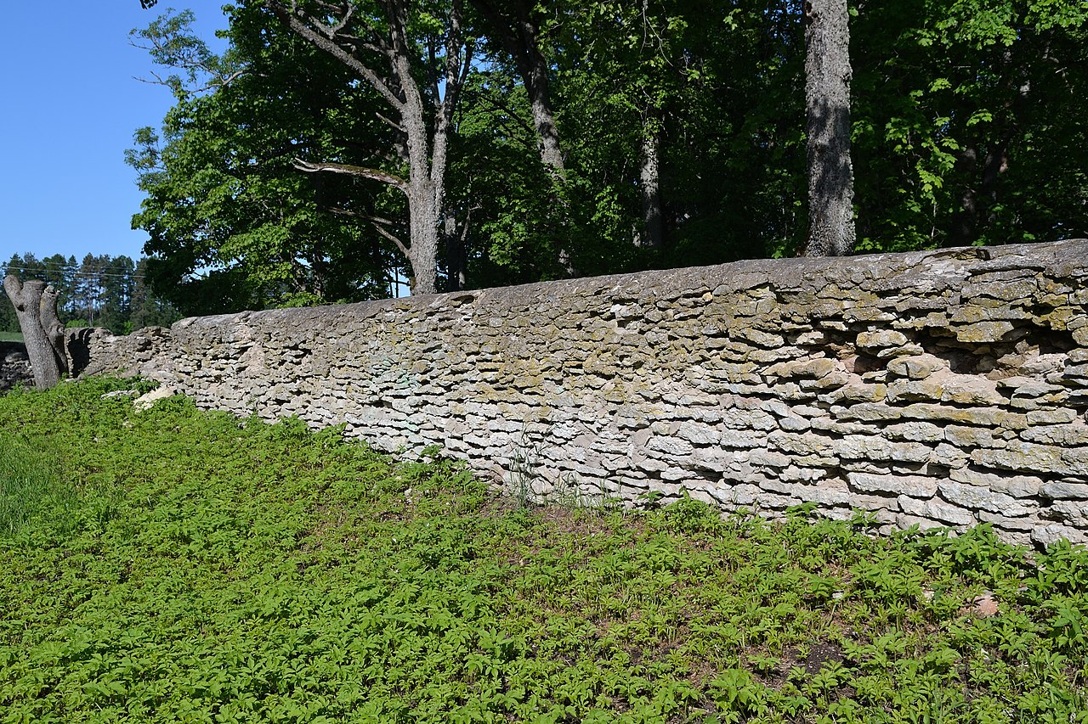
6.5 Millise Kadrina valla mõisa piirdemüür on pildil?

Slide 30
6.6 Mis vapp on pildil?

Slide 31
6.7 Videoküsimus

Slide 32
Õiged vastused

Slide 33
Kodukant
5.1 Salla.
5.2 Kolmes. (Loobu, Jürimõisa ja Kolu)
5.3 Mõndavere.
5.4 Pargivaht (etendus Neeruti mõisa juures).
5.5 ,,Kadrina kihelkond läbi aegade''
5.6 Vohnja Lasteaed-Algkool.
5.7 Metroo.

Slide 34
Pildi- ja videoküsimus
6.1 2014.
6.2 Rudolf Penno maja, kui seal asus sovhoosi kontor.
6.3 Läsna rahvamaja.
6.4 Viitna järve ääres.
6.5 Udriku.
6.6 Janakkala valla vapp.

Slide 35
Videoküsimus

Slide 36
Eri
Seos kolme küsimuse vahel

Slide 37
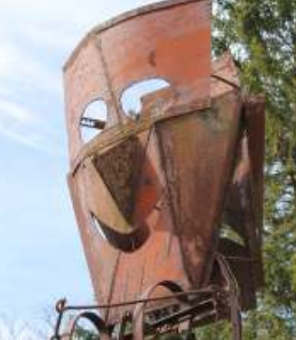
Eri
Kes oli Eesti Põllumajanduse Akadeemia rektor 1969-1977?
Kes on see mees, kes 31. detsembril 1989 tähistas Berliinis Brandenburgi värava juures aastavahetust esinedes lauluga ,,Looking for freedom''?
Pildil on Piret ja Jüri Mildebergi looming. Mis nime see kannab?

Slide 38
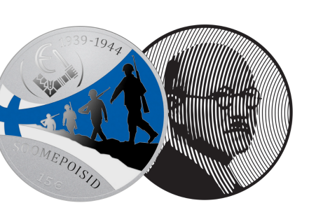
Eri
Septembris 2016 kirjutab Kodukant, et Janakkala vald tähistab oma sünnipäeva. Kohal käis ka Kadrina delegatsioon, eesotsas toonane volikogu esimees. Kes oli toona Kadrina valla volikogu esimees?
Mis on pildil?
Jüri Jaakson oli riigivanem 1924 – 1925. Mis ametit pidas ta 1926 – 1940?

Slide 39
Eri
Kes oli Kodukandi toimetaja 1992 – 1993?
Mis nime kandis laev, mis uppus 15. aprillil 1912?
Mis ametit peavad Kadrina Keskkoolis Kaire King, Katrin Mägi, Signe Ojasalu, Merike Sikk, Eha Vahesaar, Renata Rohtaas ja Liina Uusküla?

Slide 40
Eri
Millise Kadrina vallas asuva loodusliku objekti alla on pärimuse järgi peidetud Rootsi kuninga kuld?
Kes järgnesid Alev Strömi sõnul Rootsi kuningale?
Kelle suguvõsa legendi järgi põgenesid kaks aadlikust venda Rootsist pärast kuningas Gustav III atendaati?

Slide 41
Õiged vastused

Slide 42
Eri (Rüütel)
Arnold Rüütel (lahkus 31. detsembril 2024)
David Hasselhoff (mängis sarjas ,,Knight Rider'' peategelast Michael Knight (tõlkes Rüütel)
Läsna rüütel (valmis 2006, samal aastal sai läbi president Rüütli ametiaeg)

Slide 43
Eri (Riigivanem Otto Strandman 150)
Mati Tiiter (Sõprusvalla 150. aastapäev)
Eesti Panga pühendatud hõbemündid soomepoistele ja Otto Strandmanile.
Eesti Panga president. (Jaakson oli riigivanem, samas ka seos Eesti Pangaga)

Slide 44
Eri (Ilmar Tomusk)
Ilmar Tomusk.
Titanic.
Inglise keele õpetajad (ka Reet Tomusk on koolis olnud inglise keele õpetaja)

Slide 45
Eri (Rootsi kuningas)
Lodikivi alla.
Idasakslased.
Beermann.

